Slide 1


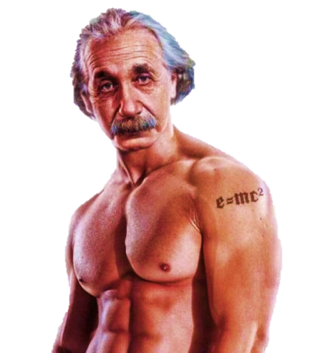
Science Heavyweights

Slide 2
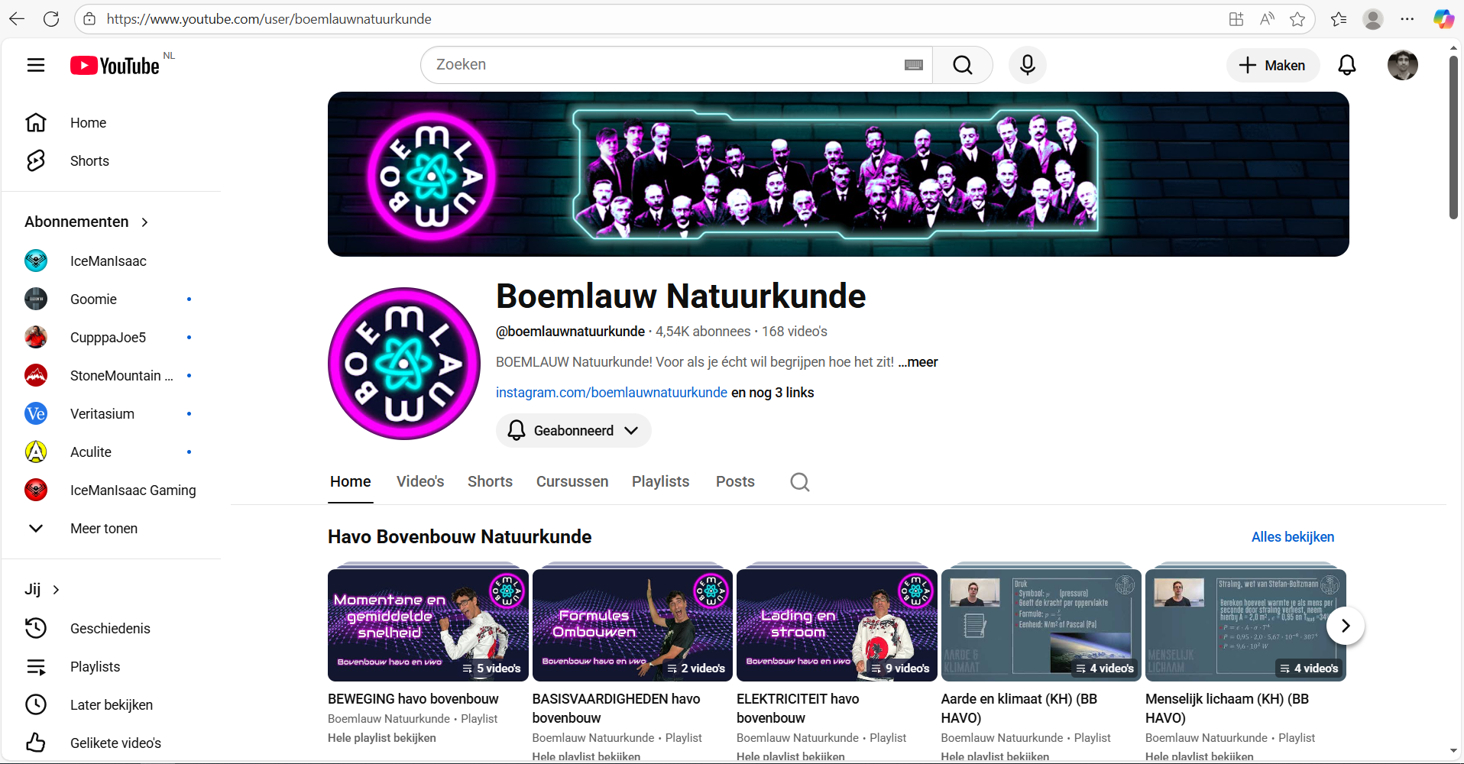

Slide 3
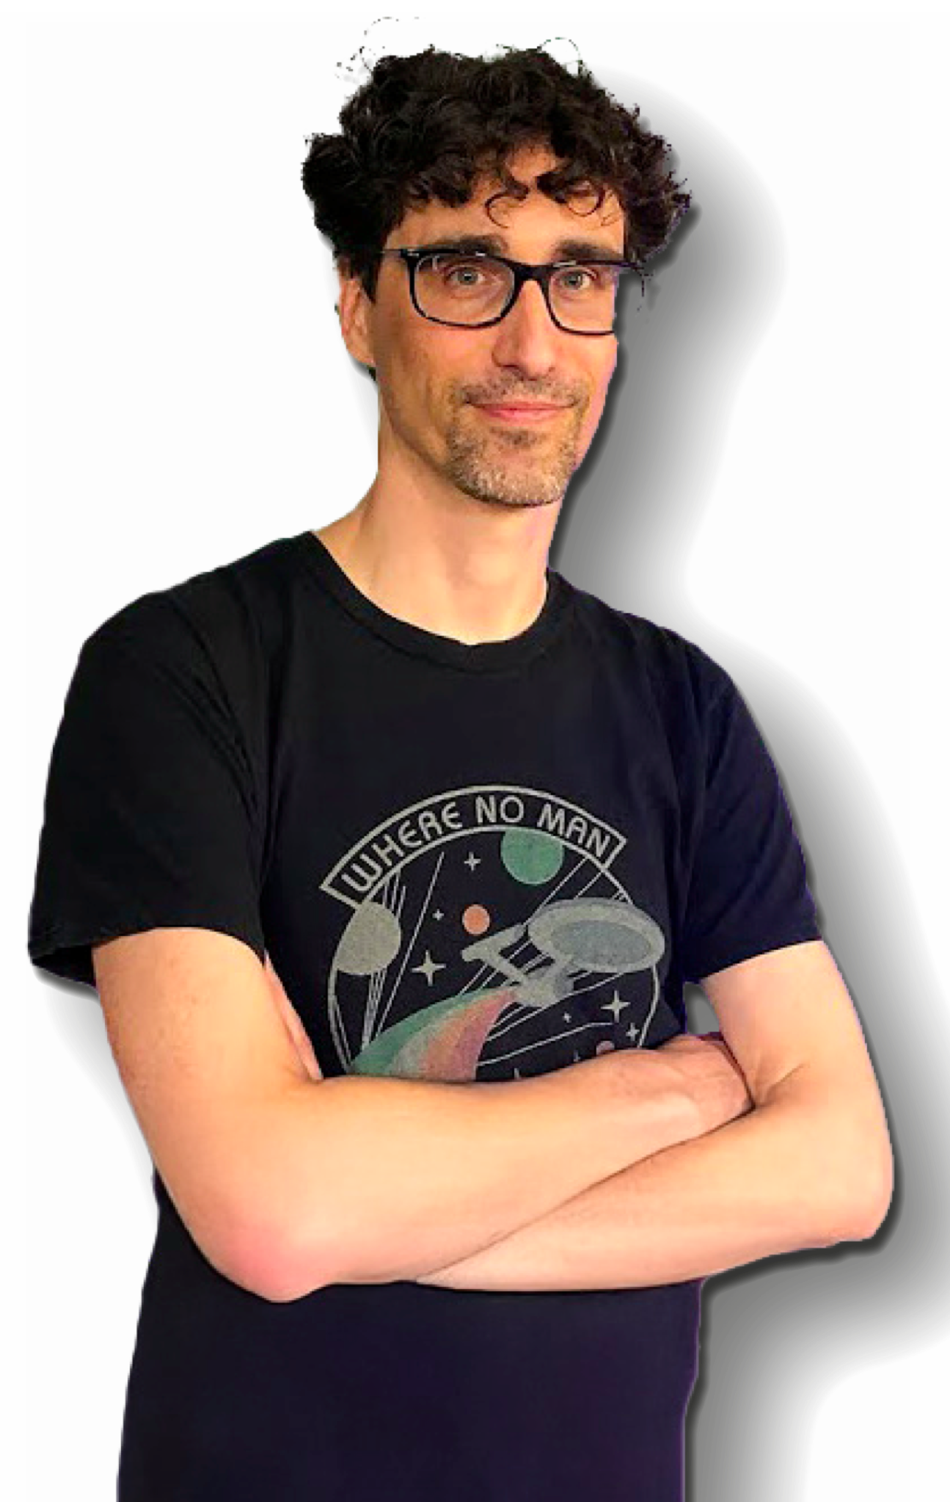
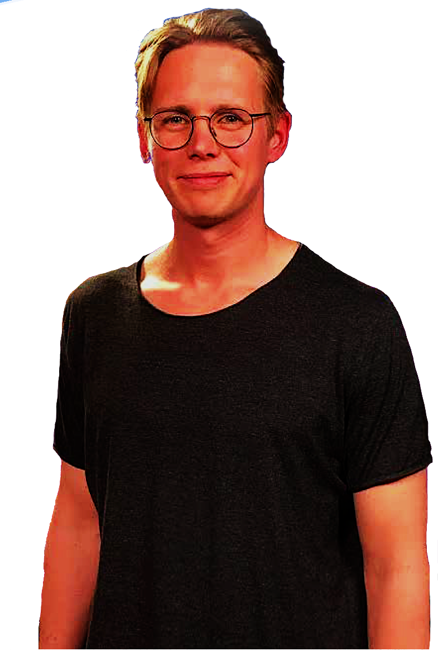
Gerben Bakker
Boemlauw Natuurkunde
Boemlauw Onderwijs
Melanchthon Schiebroek
Stijn Folkerts
Boemlauw Natuurkunde
Hogeschool Utrecht

Slide 4
Inhoud
Introductie formatief handelen en gamification
Ervaren!
Nabespreking en beschrijving proces

Slide 5
Formatief handelen en gamification
De begrippen

Slide 6
Wat is formatief handelen?
Een didactisch, iteratief proces waarbij alle leerlingen op een geactiveerde manier dichter bij een leerdoel komen,
  doordat het leerdoel helder en betekenisvol is voor de leerlingen;
  doordat leerlingen voortdurend getest worden waar ze staan t.o.v. het leerdoel;
  en doordat informatie over alle leerlingen gebruikt wordt om een beslissing te maken over de vervolgstap die nodig is om dichter bij het leerdoel te komen.

Slide 7
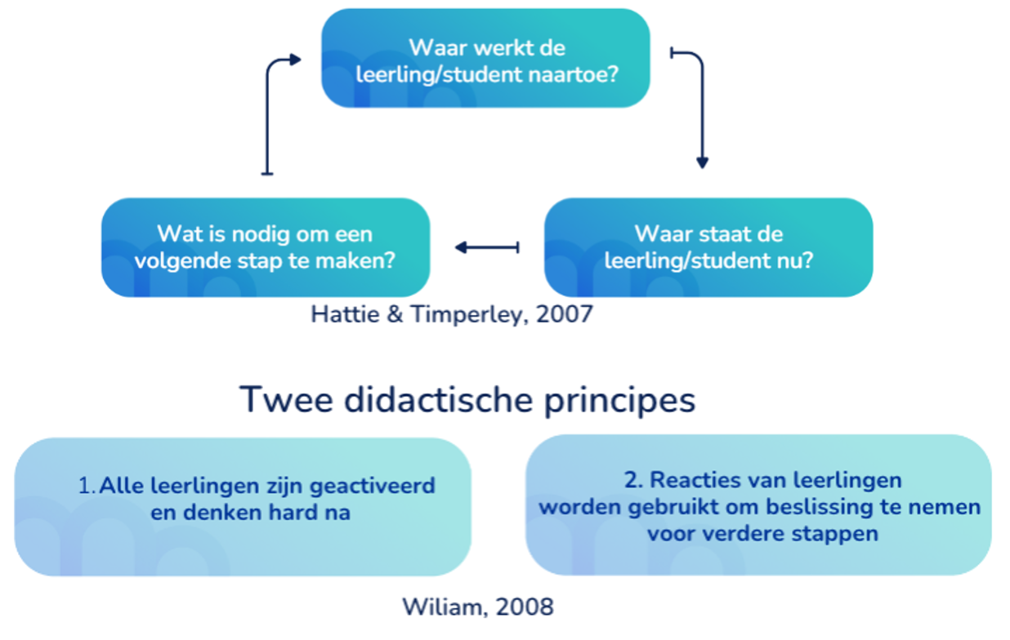
Feedup
Feedforward
Feedback

Slide 8
Wat is gamification?
Gamification is het inzetten van spelelementen en/of spel-ontwerptechnieken in een niet-spel context.

Slide 9
Wat is gamification?
Gamification is het inzetten van spelelementen en/of spel-ontwerptechnieken in een niet-spel context.

Slide 10
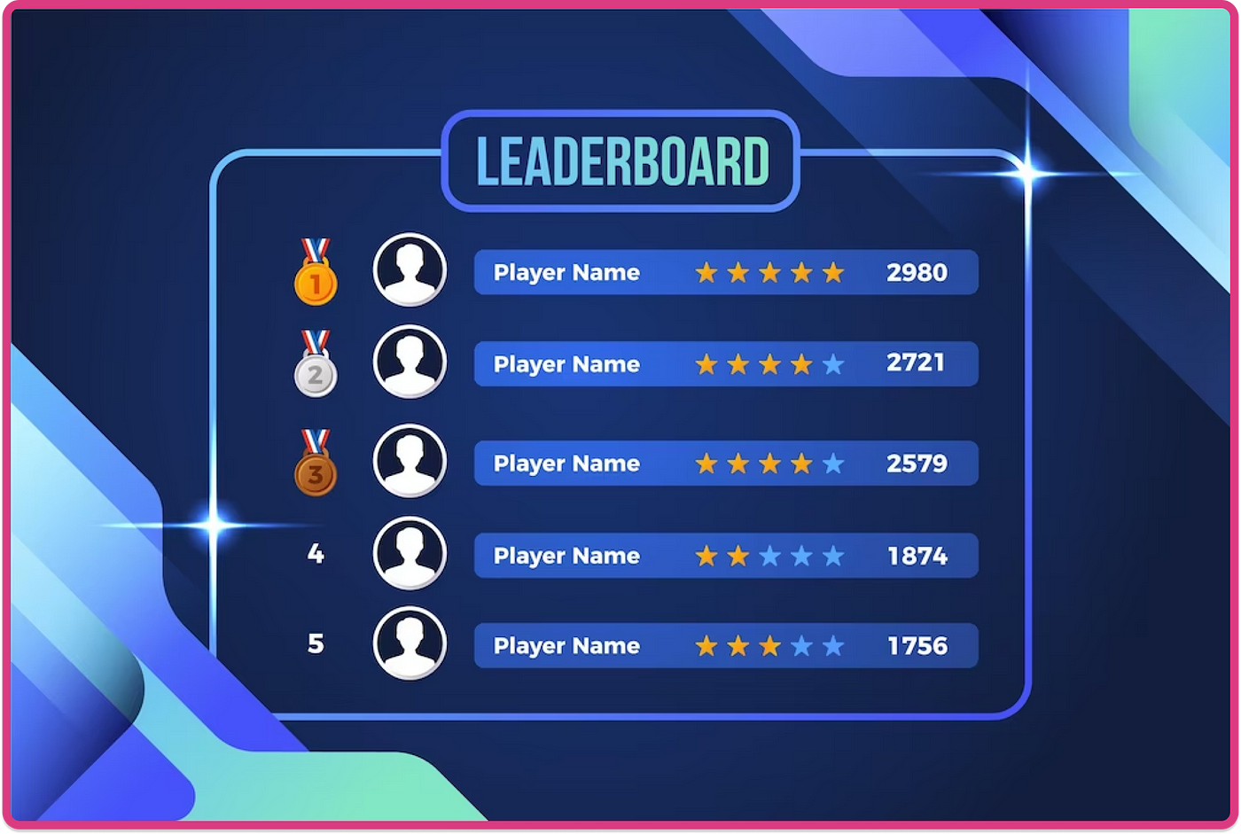
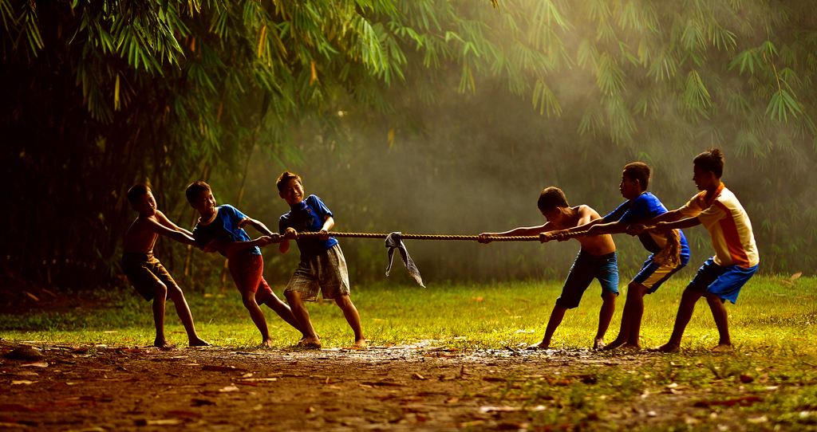
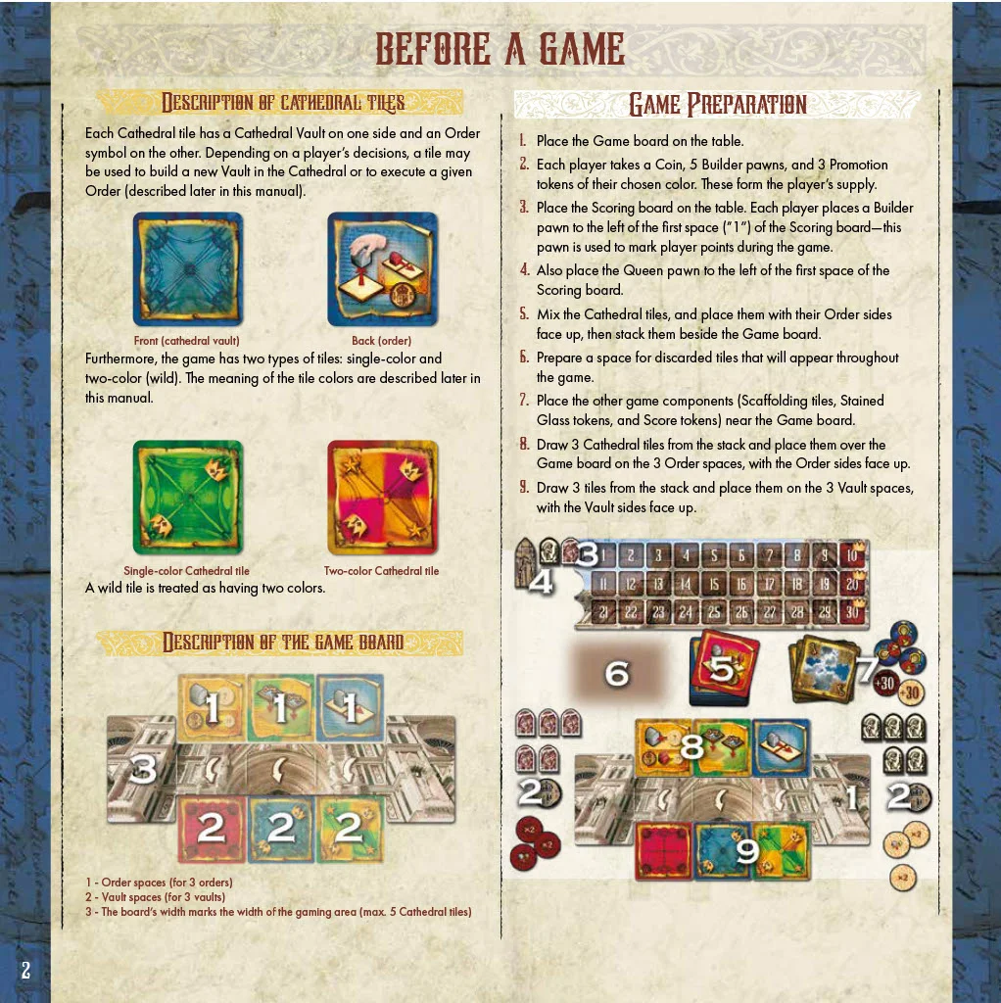
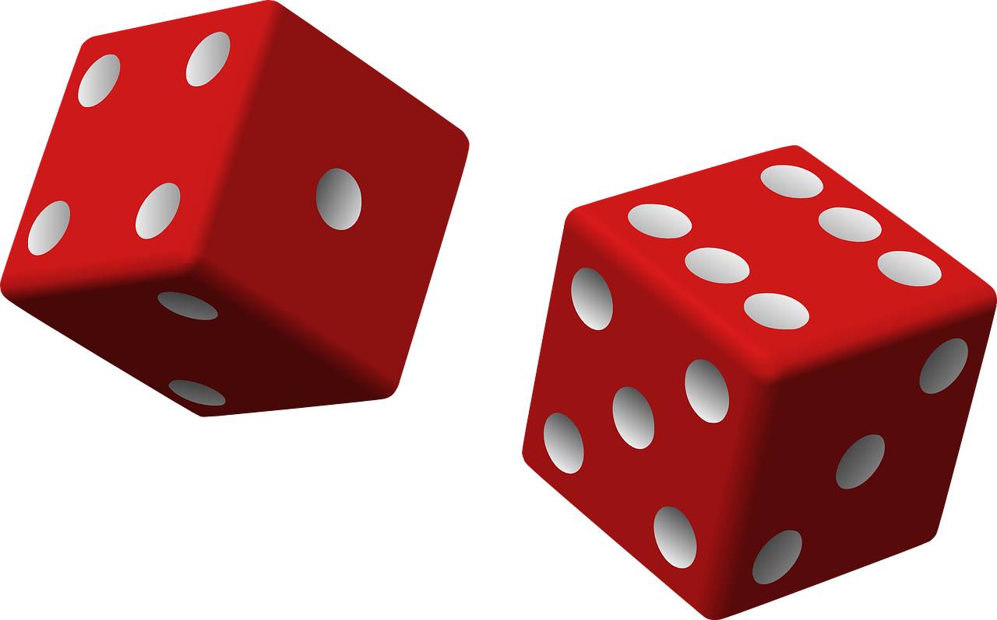
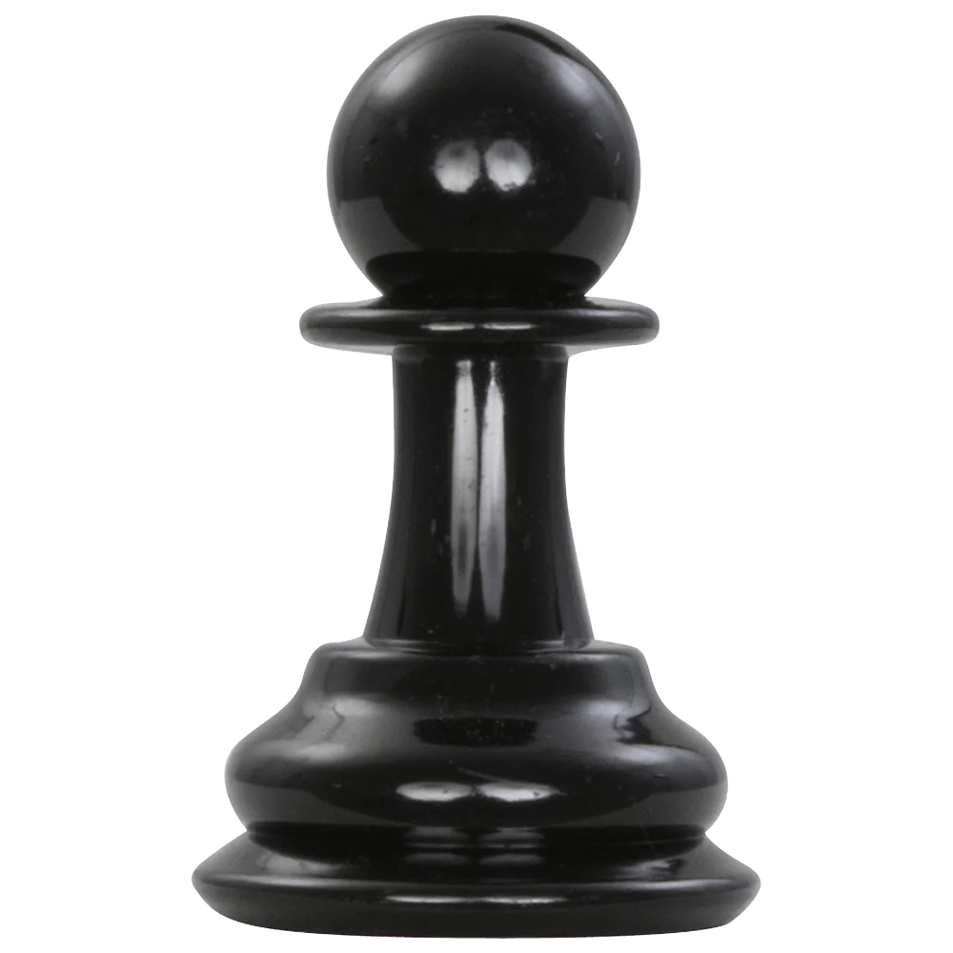
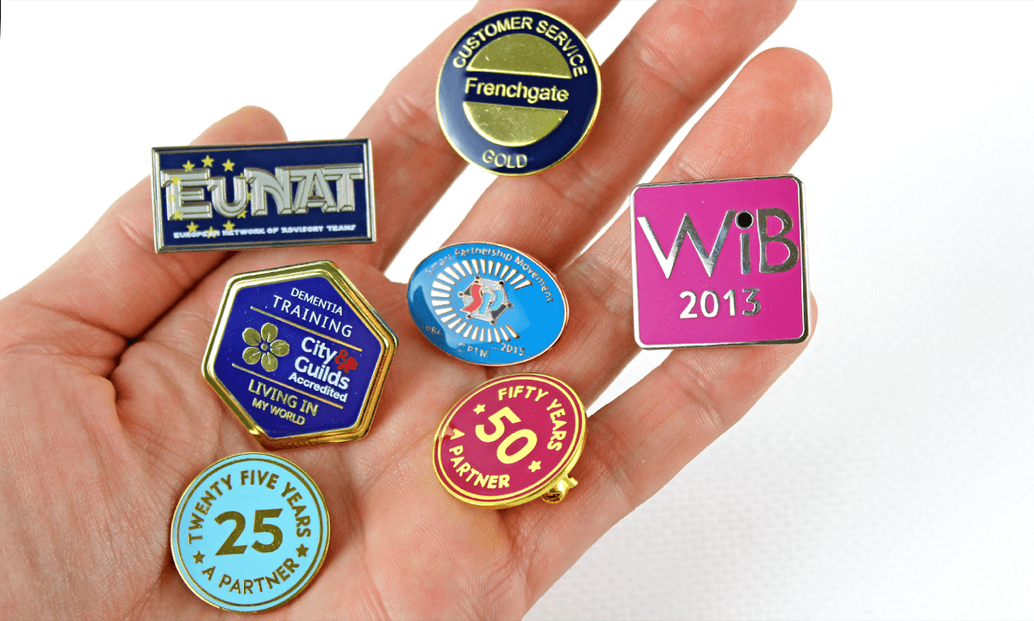
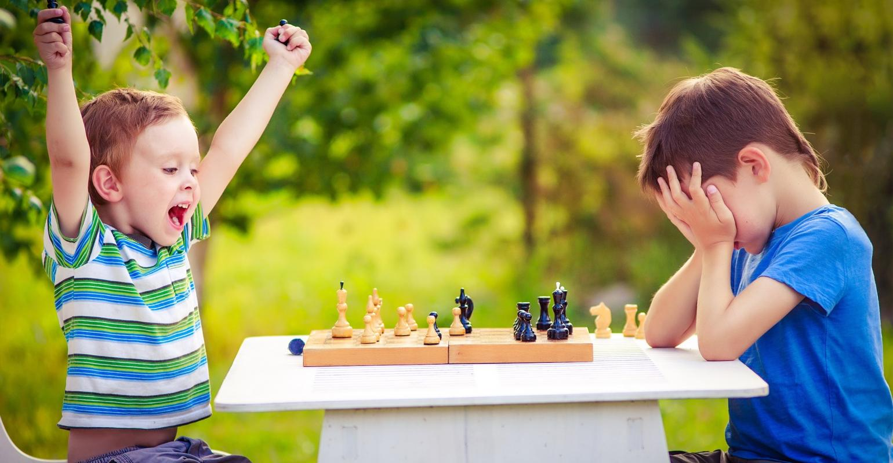
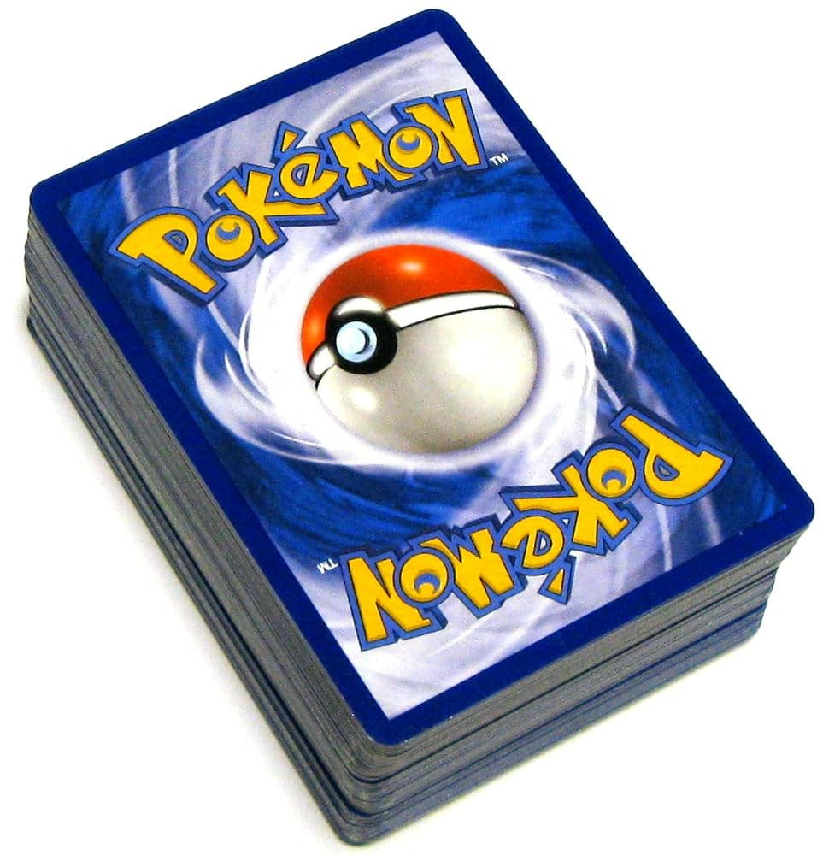
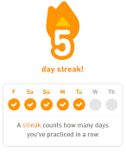

Slide 11
Wat is gamification?
Gamification is het inzetten van spelelementen en/of spel-ontwerptechnieken in een niet-spel context.

Slide 12

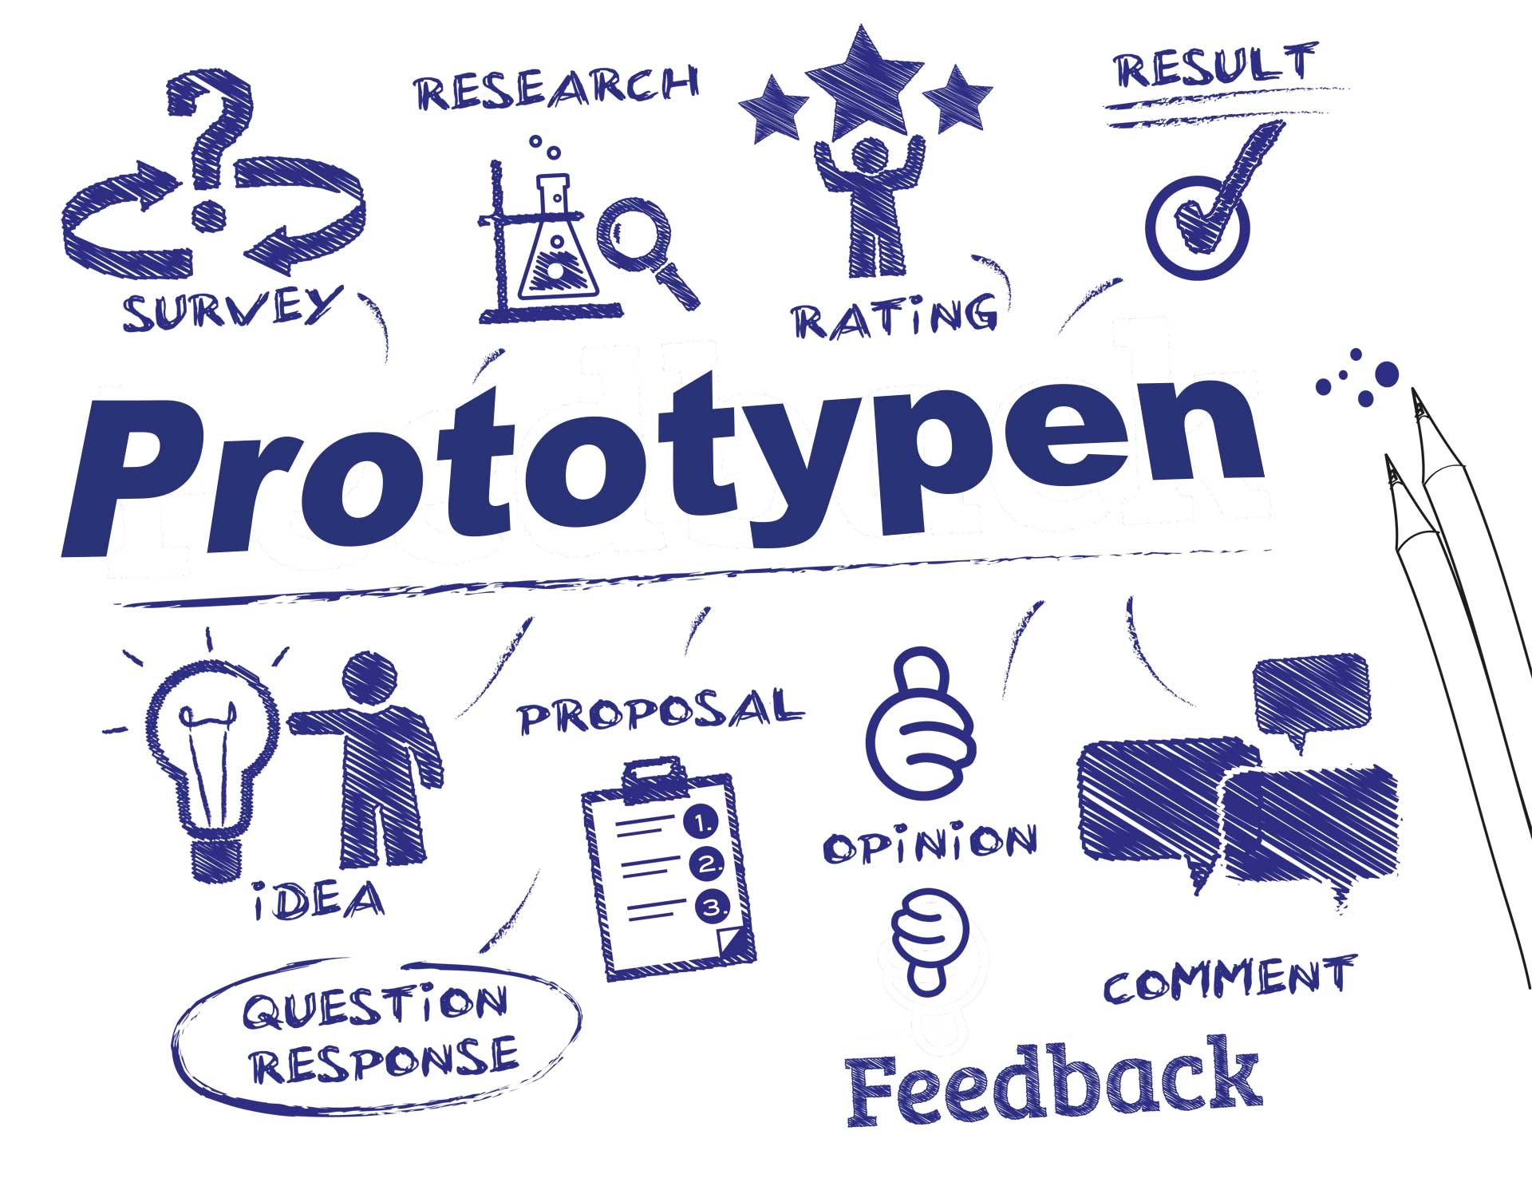
Spelontwerptechnieken
User centered design
Prototyping

Slide 13
Wat is gamification?
Gamification is het inzetten van spelelementen en/of spel-ontwerptechnieken in een niet-spel context.

Slide 14


Slide 15
Science Heavyweights

Slide 16
Science Heavyweights
Bouw je reputatie en invloed op in de wereld van de wetenschap!
De klas werkt samen in teams van 2 om een bepaald aantal credits te halen.
Elk team start met reputatie 1
Voor elke serieus (!) gemaakte opdracht gaat je reputatie omhoog;
  Maak je 1 essential opdracht wordt je reputatie +1, bij advanced +2
Als je een opdracht nakijkt en je geeft het juiste ‘advies’, krijg je credits.
  Een opdracht nagekeken en juiste advies gegeven als level 1, dan +1 credit;
  Een opdracht nagekeken en juiste advies gegeven als level 2, dan +2 credits;
Er zijn als reserve vijf ‘dummie opdrachten’, deze kunnen ook nagekeken worden!
Elke ingeleverde opdracht mag door één ander team nagekeken worden.
De mogelijke adviezen staan op het blad.

Slide 17
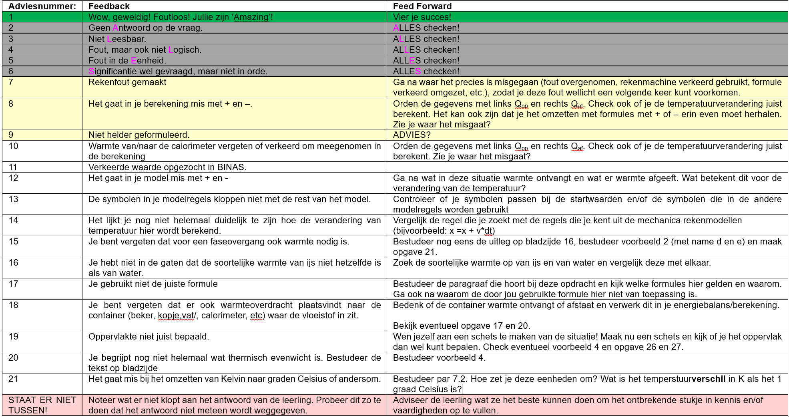

Slide 18
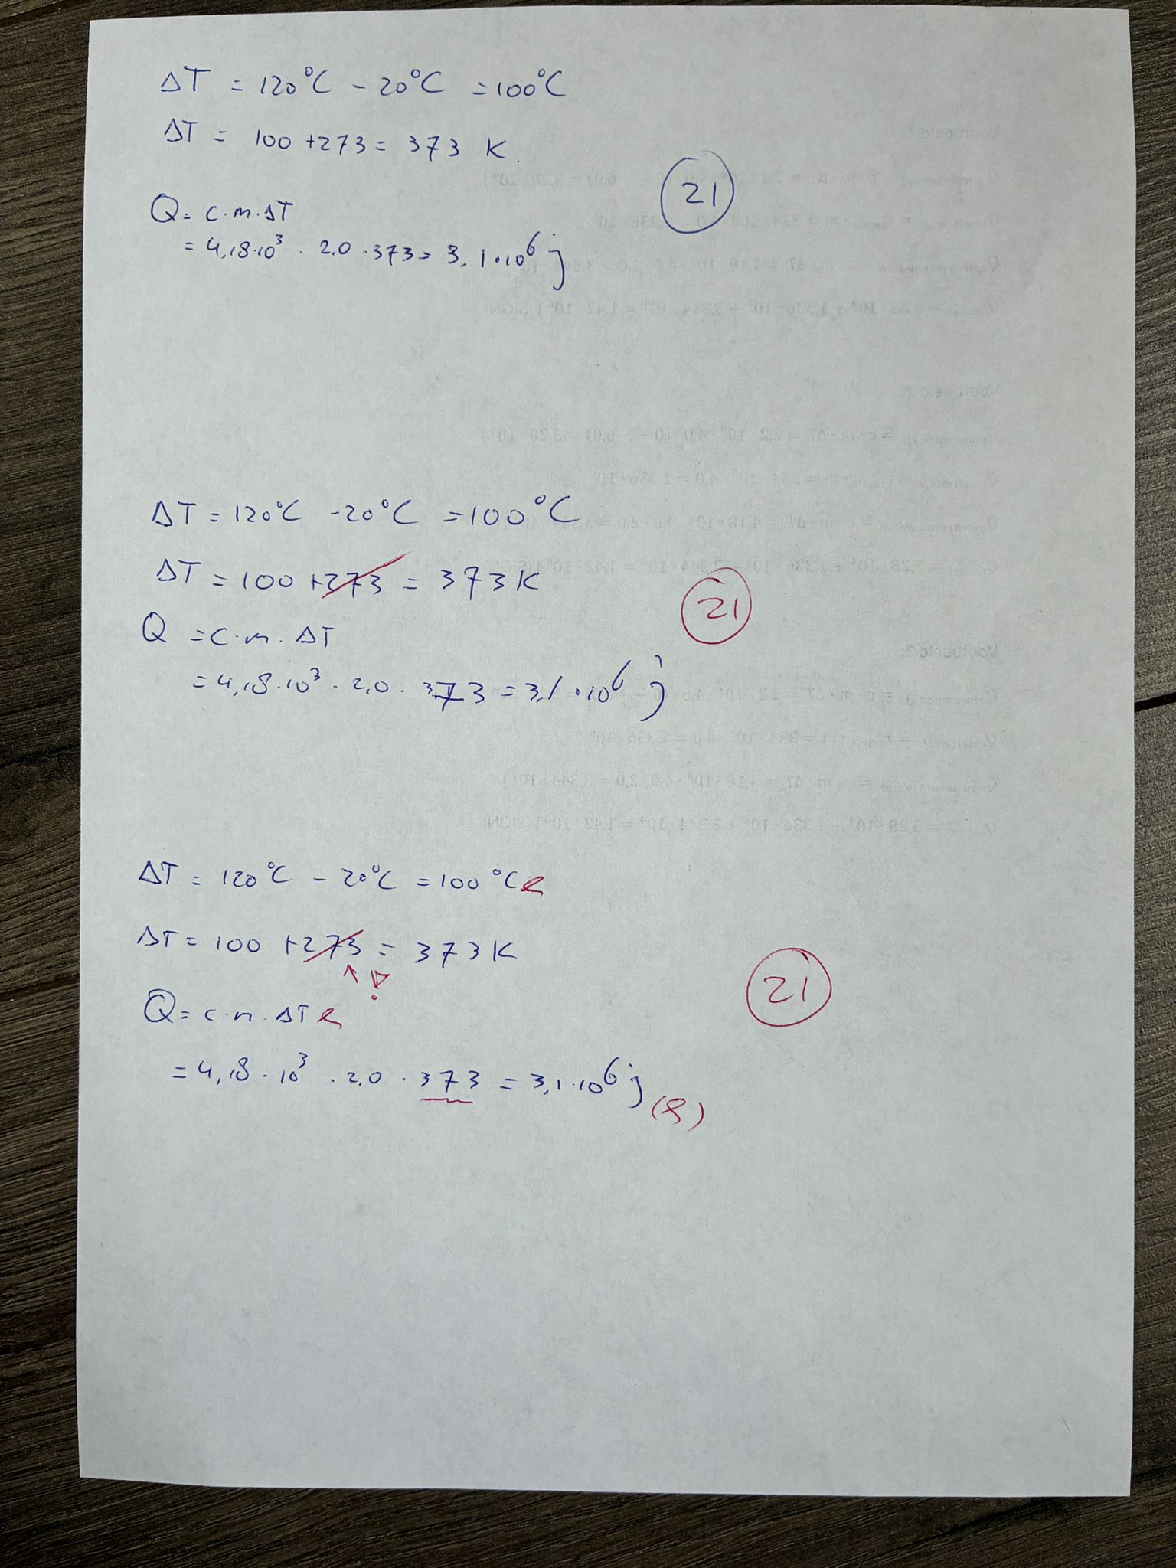
Advies 21

Slide 19
Drie voorbeelden…
A
B
C

Slide 20
Dus..
Kijk na met een andere kleur.
Markeer onderdelen die goed zijn met een krul.
Markeer fouten door deze aan te strepen.
Markeer onderdelen die juist zijn uitgevoerd, maar door een eerdere fout een onjuist antwoord opleveren met een krul tussen haakjes.

Slide 22
Evaluatie
In hoeverre is dit formatief handelen?

Slide 23
Welke elementen van FH herken je in deze werkvorm?
Feedup
Feedforward
Feedback

Slide 24
Ons proces
Boemlauw Natuurkunde

Slide 25
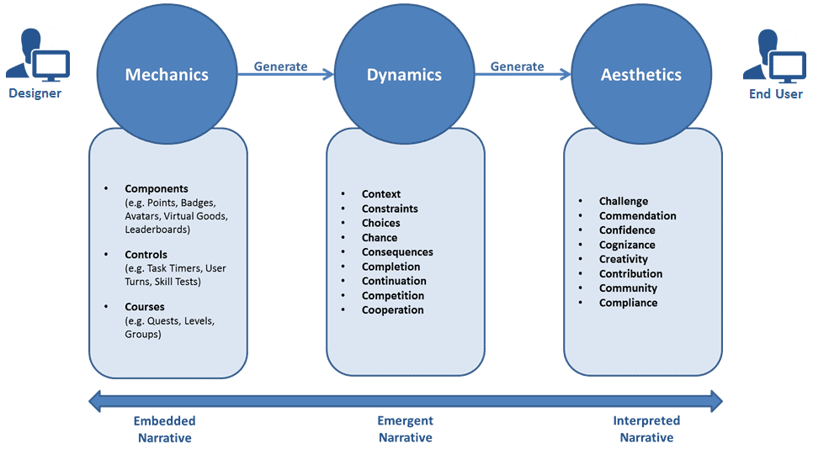
MDA Raamwerk
Afbeelding: Vernieuwenderwijs

Slide 26
Versie 1: Nuts and Bolts
Geen feed-up, geen essential/advanced
Level/reputatie voor nakijken en coins/credits voor opgaven maken.
Losse vragen op papier, geen ruimte voor namen en losse proefwerkblaadjes om op uit te werken.
Extra opgaven om na te kijken
(best veel werk!).
Uitgebreide administratie in excel.
Fysieke moertjes als coins.
Werkelijk geen idee hoe het uit zou pakken
Bevindingen:
Leerlingen hadden geen idee wat er te kiezen viel.
Administratie slokte al mijn aandacht op (deed ik ook fout).
Een grote chaos op mijn bureau (en in mijn hoofd).
Aan het einde was feedback geven niet aantrekkelijk meer.
Leerlingen markeerden niet bij feedback, maar schreven alleen een nummer op (in dezelfde kleur).
Leerlingen waren we de volledige tijd aan het werk en vonden het leuk.
Geen teamgevoel

Slide 27
Spelontwerptechnieken
Prototyping

Slide 28
Versie 2: Science Heavyweights
Feed-up en essential/advanced
Reputatie voor opgaven maken en Credits voor nakijken.
Namen, vraag en uitwerkruimte op één blaadje.
Beknopte administratie in excel met besturingselementen.
Digitale credits en progress bar.
Kwaliteitscriteria voor feedback vooraf
Een klein beetje een idee hoe het uit zou pakken.
Bevindingen:
Leerlingen hadden nu veel beter een idee wat er te kiezen viel (nog steeds ruimte voor verbetering)
Administratie was veel beter te behappen (maar is wel minder rijk).
Geen grote chaos meer.
Extra dummie-opdrachten waren niet nodig.
Leerlingen gaven duidelijker feedback.
Leerlingen waren we de volledige tijd aan het werk en vonden het leuk, tenzij ze die ene vervelende opgave hadden….

Slide 29
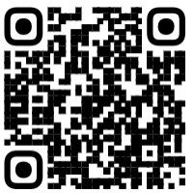
Science Heavyweights

